Slide 1
«Чтобы праздник был в радость»
МАОУ СШ № 160
Петеримова Т.В.

Slide 3
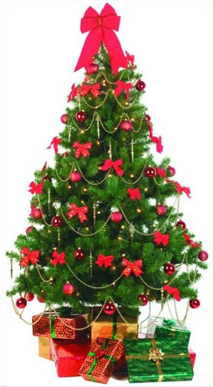
Чтобы праздник был в радость…
Нельзя, малыш, с огнём играть-
Опасны игры эти,
При этом могут
пострадать:
И взрослые, и дети.

Slide 4
Последствия ситуаций, возникающих в праздничные дни.
В нашей стране растет число жертв от последствий ситуаций, возникающих в праздничные дни. Все это происходит потому, что многие дети и взрослые не
умеют правильно вести себя в разнообразных опасных житейских ситуациях, в обычных условиях.

Slide 5
Опасная ситуация - это
ситуация, в которой возникает прямая угроза жизни и здоровью человека.
Перед тем как вы начнете готовиться к празднованию Нового года и отдыху в дни зимних каникул, надо вспомнить, что может помешать беспечному, радостному моменту встречи с праздником.
Значит, мы должны предусмотреть все, что таит в себе опасность. Чтобы праздник был в радость.

Slide 6
Установка ёлки
Не устанавливайте
ёлку на путях
эвакуации.
Не устанавливайте
ёлку вблизи
отопительных прибо-
ров.
Выход всегда должен
быть свободным.

Slide 7
Украшение ёлки должно быть разумным.
Не используйте для украшения ёлки и карнавальных
костюмов легковоспламеняющиеся игрушки, вату, марлю, бумагу.

Slide 8
Нельзя самим включать гирлянду.
Кто в розетку подключает
Телевизор, тостер, чайник
И гирлянды, и огни-
Ну-ка, елочка, гори!!!
Сеть перегружать нельзя,
Не праздник будет, а беда.

Slide 9
Не зажигайте дома свечи и бенгальские огни.
А кто елку наряжает,
на ней свечи зажигает,
И недоумевает кто потом:
«Почему сгорел мой дом?»

Slide 11
Не оставляйте без присмотра включенные в сеть электроприборы.
Мы привыкли, что свет, тепло, вода в квартирах наших есть всегда. Но детям и взрослым должно быть ясно, что неправильно использовать эти удобства опасно.

Slide 12
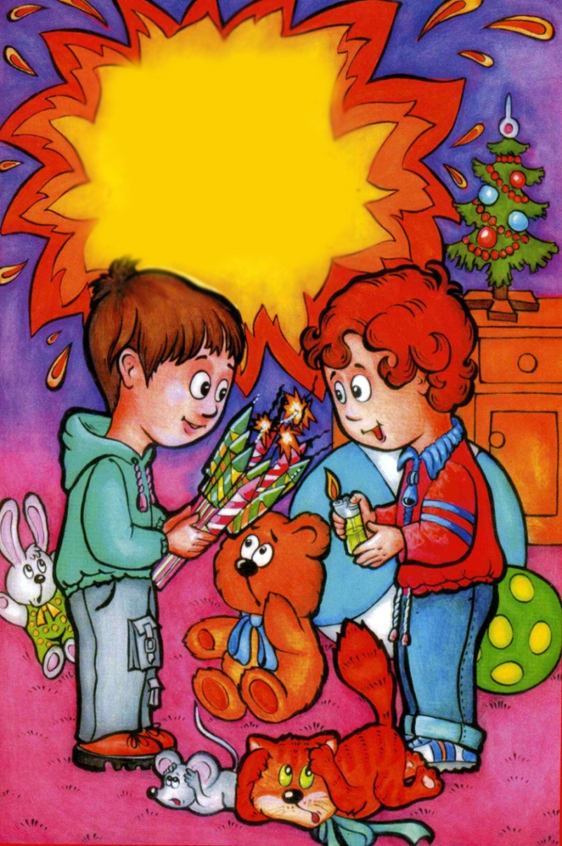
Не используйте феерверки и хлопушки – это страшно…
Нам твердят, что огонь не игрушка
но покуда стоит белый свет,
у китайца со старой хлопушкой
хоть один да найдётся клиент.
В ожиданьи чудес невозможных,
мы накупим бенгальских огней,
и петарды в карманы разложим
для весёлых праздничных дней.
Ну, что сказать, ну, что сказать,
устроены так люди.
Хотят играть, хотят играть,
Не ведая, что будет.

Slide 14
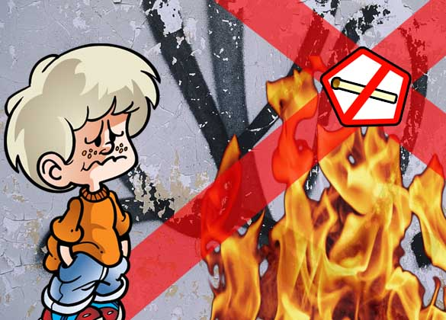
А будет вот что
Спичка брошена нечаянно,
Пламя вспыхнуло отчаянно,
Вы без паники, друзья,
Жилье спасайте от огня.
После всякого пожара
Зрелище ужасное
До тла сгоревшие дома-
Пепелище страшное.

Slide 15
В случае пожара:
Знает каждый гражданин
Этот номер- 01.
Если к вам придет беда
Позвони скорей туда.
Назови еще потом
Город, улицу и дом,
И квартиру, где живете,
И с каким она замком,
И еще скажи: « Даю
Вам фамилию свою,
Также номер телефона,
У которого стою.»
А если нету телефона,
Позови людей с балкона.

Slide 16
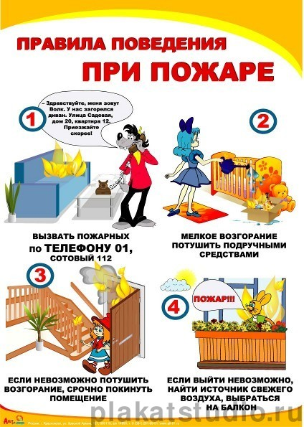
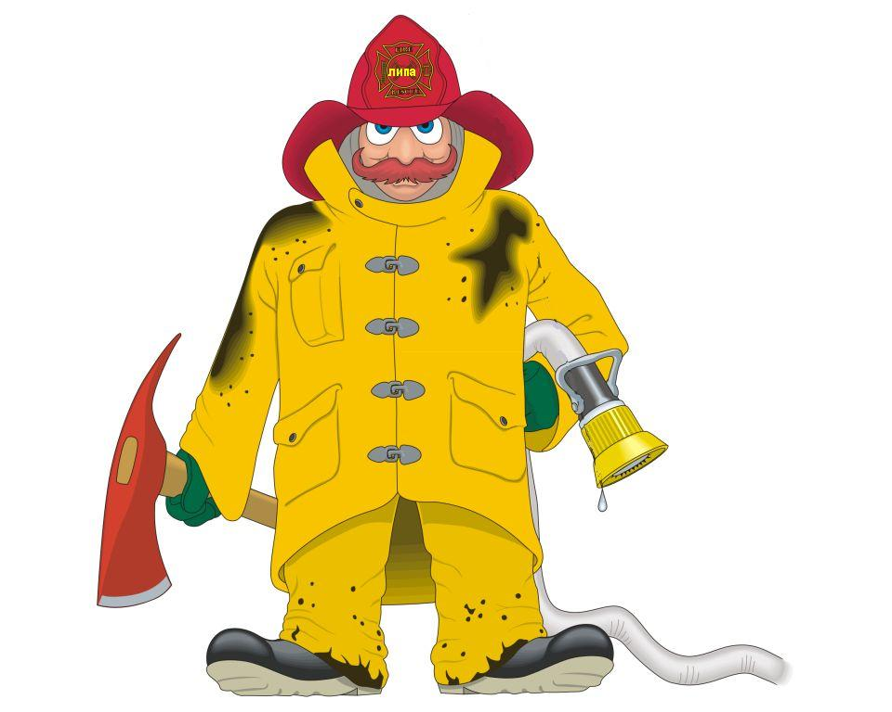

Slide 17
Помните
В новогоднюю ночь источниками опасности становятся пиротехнические новогодние игрушки, хлопушки, свечи, бенгальские огни, курение взрослых около елки, разведение костров вблизи построек.
Дети должны знать, что нельзя дома зажигать бенгальские свечи, петарды, фейерверки, потому что может возникнуть пожар.
Пожары очень опасны, так как могут сгореть вещи, квартира, даже целый дом. Но что самое страшное - при пожаре могут погибнуть люди.

